Slide 1


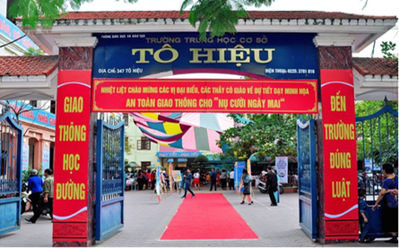


TRƯỜNG TRUNG HỌC CƠ SỞ TÔ HIỆU
TỔ KHOA HỌC XÃ HỘI
NHÓM GDCD 7
CHÀO MỪNG CÁC EM ĐẾN VỚI TIẾT HỌC NGÀY HÔM NAY

Slide 2















KHỞI ĐỘNG
CÔ TUYẾT
THCS TÔ HIỆU

Slide 3


Trò chơi: Tiếp sức đồng đội
Chia lớp ra thành hai đội, mỗi đội 5 bạn
Các thành viên trong nhóm thay phiên nhau viết các câu ca dao, tục ngữ, thành ngữ thể hiện sự quan tâm, cảm thông và chia sẻ lên bảng phụ trong 5’
Đội nào viết được nhiều câu ca dao, tục ngữ, thành ngữ đúng chủ đề sẽ được 10 điểm.

Slide 4



TEAM WORK
Trò chơi “tiếp sức đồng đội”
Tìm các câu ca dao, tục ngữ, thành ngữ thể hiện sự quan tâm, cảm thông và chia sẻ
CA DAO TỤC NGỮ NÓI VỀ SỰ CẢM THÔNG, CHIA SẺ
- Thương người như thể thương thân.
- Một miếng khi đói bằng một gói khi no.
- Một giọt máu đào hơn ao nước lã
- Lá lành đùm lá rách.
- Một con ngựa đau, cả tàu bỏ cỏ.
- Chị ngã, em nâng.
- Nhường cơm, sẻ áo.
- Yêu nhau chín bỏ làm mười.

Slide 5

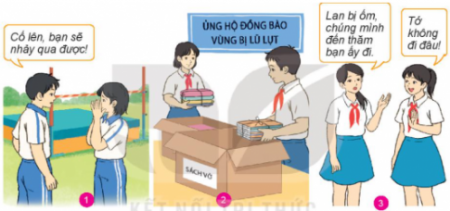

Bài 2: Quan tâm, cảm thông và chia sẻ
CÔ TUYẾT
THCS TÔ HIỆU

Slide 6
KHÁM PHÁ
CÔ TUYẾT
THCS TÔ HIỆU

Slide 7





1. Biểu hiện của quan tâm, cảm thông và chia sẻ
CÔ TUYẾT
THCS TÔ HIỆU

Slide 8
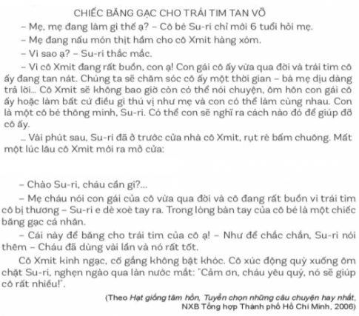
Em hãy đọc câu chuyện, quan sát các bức tranh dưới đây và trả lời câu hỏi.

Slide 9

TEAM WORK
PHIẾU BÀI TẬP (THẢO LUẬN NHÓM)
1. Nêu các biểu hiện của sự quan tâm, cảm thông và chia sẻ trong câu chuyện "Chiếc băng gạc cho trái tim tan vỡ" và những bức tranh trên.
2.Trong các bức tranh trên, hành vi nào chưa thể hiện sự quan tâm, cảm thông và chia sẻ? Em có suy nghĩ gì về hành động đó?
3. Em hãy kể thêm môt số biểu hiện khác của sự quan tâm, cảm thông và chia sẻ.
Câu 1
Câu 2
Câu 3

Slide 10


TEAM WORK
PHIẾU BÀI TẬP (THẢO LUẬN NHÓM)
1. Nêu các biểu hiện của sự quan tâm, cảm thông và chia sẻ trong câu chuyện "Chiếc băng gạc cho trái tim tan vỡ" và những bức tranh trên.
2.Trong các bức tranh trên, hành vi nào chưa thể hiện sự quan tâm, cảm thông và chia sẻ? Em có suy nghĩ gì về hành động đó?
3. Em hãy kể thêm môt số biểu hiện khác của sự quan tâm, cảm thông và chia sẻ.
Câu 1
- Các biểu hiện của sự quan tâm, cảm thông và chia sẻ trong câu chuyện “Chiếc băng gạc cho trái tim tan vỡ” là:
+ Mẹ của Suri cảm thông với nỗi đau, nấu ăn và chăm sóc cô Xmit khi cô Xmit mất đi người con gái.
+ Bé Suri mang băng gạc cá nhân sang nhà cô Xmit với hi vọng chiếc băng gạc đó có thể giúp cô Xmit băng lại trái tim đang đau đớn, tan nát.
- Các biểu hiện của sự quan tâm, cảm thông và chia sẻ trong những bức tranh:
+ Bức tranh 1: sử dụng lời nói động viên bạn vượt qua thử thách
+ Bức tranh 2: ủng hộ sách vở, quần áo cho đồng bào vùng bị lũ lụt
+ Bức tranh 3: đi thăm bạn bị ốm

Slide 11
TEAM WORK
PHIẾU BÀI TẬP (THẢO LUẬN NHÓM)
1. Nêu các biểu hiện của sự quan tâm, cảm thông và chia sẻ trong câu chuyện "Chiếc băng gạc cho trái tim tan vỡ" và những bức tranh trên.
2.Trong các bức tranh trên, hành vi nào chưa thể hiện sự quan tâm, cảm thông và chia sẻ? Em có suy nghĩ gì về hành động đó?
3. Em hãy kể thêm môt số biểu hiện khác của sự quan tâm, cảm thông và chia sẻ.
Câu 2: Trong bức tranh thứ 3, một bạn học sinh đã từ chối khi được rủ cùng đi thăm bạn ốm. Hành vi này chưa thể hiện sự quan tâm, cảm thông và chia sẻ.
- Suy nghĩ của em: đây là một hành vi không nên làm vì chưa thể hiện sự quan tâm đối với bạn bè khi bạn bị ốm.
Câu 3: Một số biểu hiện khác của sự quan tâm, cảm thông và chia sẻ:
- Giúp đỡ cụ già đi qua đường;
- Giảng bài cho những bạn chưa hiểu.
- Ủng hộ quấn áo ấm cho trẻ em vùng cao;
- Hỏi thăm khi bạn có chuyện buồn.....

Slide 12


Chia sẻ là sự đồng cảm, san sẻ với người khác khi gặp khó khăn, hoạn nạn theo khả năng của mình
Cảm thông là đặt mình vào vị trí của người khác, nhận biết và hiểu được cảm xúc của họ
Quan tâm là thường xuyên chú ý đến người khác
.
Sự quan tâm, cảm thông, chia sẻ là sự chăm sóc bằng tình cảm chân thành; đặt mình vào vị trí của người khác, nhận biết và thấu hiểu cảm xúc của họ; san sẻ, giúp đỡ trao gửi nhiều điều tốt đẹp cho nhau

Slide 13


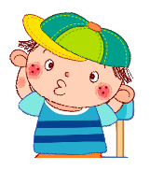

- Sự quan tâm, cảm thông, chia sẻ là sự chăm sóc bằng tình cảm chân thành; đặt mình vào vị trí của người khác, nhận biết và thấu hiểu cảm xúc của họ; san sẻ, giúp đỡ trao gửi nhiều điều tốt đẹp cho nhau
Biểu hiện của sự quan tâm, cảm thông và chia sẻ:
+ Lắng nghe, động viên, an ủi, nhắn tin, gọi điện hỏi thăm.
+ Chia sẻ về vật chất và tinh thần với những người gặp khó khăn.
+ Khích lệ, động viên bạn bè quan tâm, cảm thông và chia sẻ với người khác
+ Phê phán thói ích kỉ, thờ ơ trước khó khăn, mất mát của người khác.

Slide 14
2. Ý nghĩa của quan tâm,
cảm thông và chia sẻ
CÔ TUYẾT
THCS TÔ HIỆU

Slide 15
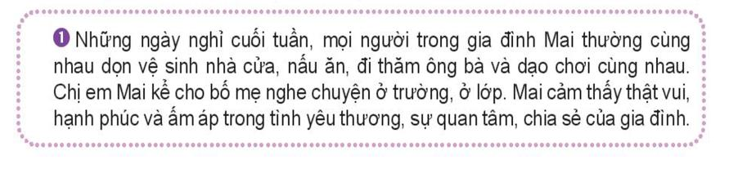
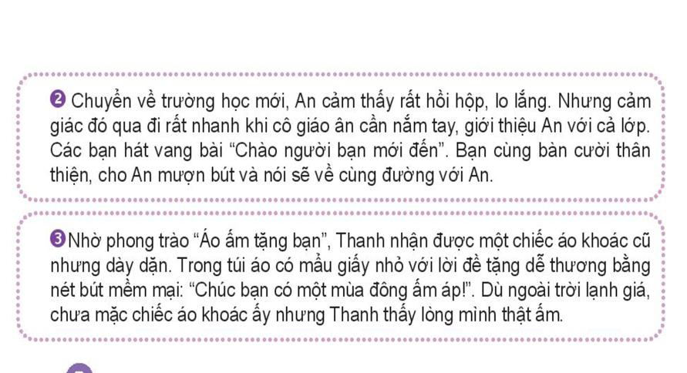



THẢO LUẬN NHÓM
Em hãy đọc các trường hợp sau đây và trả lời câu hỏi.
a) Trong các trường hợp trên, sự quan tâm, cảm thông và chia sẻ đã mang lại điều gì?
b) Theo em, vì sao phải quan tâm, cảm thông và chia sẻ?

Slide 16





Thảo luận nhóm đôi
a) Trong các trường hợp trên, sự quan tâm, cảm thông và chia sẻ đã mang lại điều gì?
b) Theo em, vì sao phải quan tâm, cảm thông và chia sẻ?
 | - Học sinh thực hiện hoạt động cá nhân “Think”: Suy nghĩ độc lập về câu hỏi.
 | - Học sinh thực hiện hoạt động cặp đôi “Pair”: Trao đổi với bạn suy nghĩ của mình.
 | - Học sinh trình bày cá nhân trước lớp hoạt động “Share”: Chia sẻ những điều vừa trao đổi về bài tập trước lớp.

Slide 17
PHIẾU BÀI TẬP
(THẢO LUẬN NHÓM ĐÔI)
Câu 1: Trong các trường hợp trên, sự quan tâm, cảm thông và chia sẻ đã mang lại điều gì?
Câu 2: Theo em, vì sao phải quan tâm, cảm thông và chia sẻ?
Theo em, cần phải quan tâm, cảm thông và chia sẻ vì: con người ai cũng có lúc sẽ gặp phải những khó khăn trong cuộc sống, nếu nhận được sự quan tâm, cảm thông và chia sẻ thì mọi người sẽ có động lực, niềm tin để vượt qua những khó khăn đó. Qua đó, các mối quan hệ trở nên tốt đẹp hơn, cuộc sống sẽ tràn ngập tình yêu thương, niềm vui và hạnh phúc.
- Trong các trường hợp trên, sự quan tâm, cảm thông và chia sẻ đã mang lại cho mọi người niềm vui, hạnh phúc, sự ấm áp trong tình yêu thương của gia đình; sự thân thiện, cảm giác dễ dàng thích nghi với môi trường mới.

Slide 18
Nhận được sự quan tâm, cảm thông và chia sè, mỗi người sẽ cỏ động lực vượt qua khó khăn, thử thách. Người biết quan tâm, cảm thông và chia sẻ sẽ nhận được sự yêu quý, tôn trọng của mọi người. Nhờ đó, cuộc sổng sẽ tràn ngập tình yêu thương, niềm vui và hạnh phúc; các mối quan hệ sẽ trở nên tốt đẹp và bền vững hơn.

Slide 19




GÓC CHIA SẺ
Làm thế nào để luôn biết quan tâm, cảm thông và chia sẻ với người thân, thầy cô, bạn bè?
Theo em, những người không biết quan tâm, cảm thông và chia sẻ có đáng bị phê phán hay không? Vì sao?

Slide 20




Để rèn luyện sự quan tâm, cảm thông và sẻ chia cần quan sát, lắng nghe, đặt mình vào vị trí của người khác và luôn sẵn sàng giúp đỡ họ. Bản thân mỗi học sinh cần chủ động quan tâm, cảm thông và sẻ chia với những người khác và động viên khích lệ bạn bè cùng thực hiện. Đồng thời, cần góp ý, phê phán thói ích kỉ, thờ ơ trước khó khăn mất mát của người khác.

Slide 21
LUYỆN TẬP
CÔ TUYẾT
THCS TÔ HIỆU

Slide 22

Quan tâm là thường xuyên chú ý đến người khác. Cảm thông là đặt mình vào vị trí của người khác, nhận biết và hiểu được cảm xúc của họ. Chia sẻ là sự đồng cảm, san sẻ với người khác khi gặp khó khăn, hoạn nạn theo khả năng của mình.
Khái niệm:
Vũ Thị Ánh Tuyết
THCS Tô Hiệu- Lê Chân- Hải Phòng
Quan tâm, cảm thông và chia sẻ
Quan tâm, cảm thông, chia sẻ được thể hiện qua lời nói, ánh mắt, nụ cười, cử chỉ,...hay những hành động hỗ trợ, giúp đỡ lẫn nhau.
Biểu hiện:
Quan tâm, cảm thông, chia sẻ có ý nghĩa trong đời sống xã hội hiện nay. Qua đó, chúng ta có thể hỗ trợ, giúp đỡ và thấu hiểu lẫn nhau.
Ý nghĩa:
Để rèn luyện sự quan tâm, cảm thông, chia sẻ cần quan sát, lắng nghe, đặt mình vào vị trí của người khác và luôn sẵn sàng giúp đỡ họ. Bản thân mỗi học sinh cần chủ động quan tâm, cảm thông, chia sẻ với người khác và động viên, khích lệ bạn bè cùng thực hiện. Đồng thời, cần góp ý, phê phán thói ích kỉ, thờ ơ trước khó khăn, mất mát của người khác.
Cách rèn luyện:

Slide 23
BÀI TẬP 1:
PHIẾU BÀI TẬP CÁ NHÂN
Nội dung | Ý kiến | Giải thích
a) Chỉ người nào gặp khó khăn mới cần tới sự quan tâm, cảm thông và chia sẻ. | .
b) Khi ai đó có lời đề nghị thì mình mới cần quan tâm, cảm thông và chia sẻ.
c) Để thể hiện sự quan tâm, cảm thông và chia sẻ, chỉ cần tặng quà là đủ.
d) Sự quan tâm, cảm thông và chia sẻ giúp mọi người cảm thấy vui vẻ, hạnh phúc và yêu thương nhau hơn.

Slide 24
BÀI TẬP 1:
PHIẾU BÀI TẬP CÁ NHÂN
Nội dung | Ý kiến | Giải thích
a) Chỉ người nào gặp khó khăn mới cần tới sự quan tâm, cảm thông và chia sẻ. | Không tán thành. | Vì ai cũng cần tới sự quan tâm, cảm thông và chia sẻ. Tuy nhiên, những người gặp khó khăn cần nhiều hơn.
b) Khi ai đó có lời đề nghị thì mình mới cần quan tâm, cảm thông và chia sẻ. | Không tán thành. | Vì dù họ không đề nghị thì mình vẫn cần thể hiện sự quan tâm, cảm thông và chia sẻ. Bên cạnh đó, nếu mình cần sự quan tâm, cảm thông và chia sẻ thì cũng nên có lời đề nghị người khác giúp đỡ.
c) Để thể hiện sự quan tâm, cảm thông và chia sẻ, chỉ cần tặng quà là đủ. | Không tán thành. | Vì tặng quà (vật chất) chỉ là một biểu hiện của quan tâm, cảm thông và chia sẻ. Thể hiện sự quan tâm, cảm thông và chia sẻ còn cần cả những lời nói, cử chi ân cần để thể hiện tấm lòng thật sự quan tâm, biết nghĩ đến người khác.
d) Sự quan tâm, cảm thông và chia sẻ giúp mọi người cảm thấy vui vẻ, hạnh phúc và yêu thương nhau hơn. | Tán thành. | Vì đó chính là ý nghĩa của quan tâm, cảm thông và chia sẻ.

Slide 25
Bài tập 2: Em có nhận xét gì về việc hành vi của các bạn sau?
Mặc dù rất yêu quý ông bà nhưng H rất ít khi gọi điện thoại về hỏi thăm vì cho rằng như thế là không cần thiết
Thấy hoàn cảnh bác hàng xóng khó khăn, M xin mẹ rau và gạo mang sang biếu bác.
A
B
Thỉnh thoảng, K lại mượn V mấy thứ lặt vặt như cục tẩy, bút chì, … Thấy vậy, C ngạc nhiên hỏi: “Cậu cũng có những thứ đó, sao phải mượn của V làm gì?”. K đáp: "Nhà V ở cạnh nhà mình, V rất mặc cảm về hoàn cảnh khó khăn của bản thân, nên tớ làm như vậy để bạn ấy có nhờ gì tớ thì cũng sẽ thấy thoải mái hơn."
Trên đường đi học về, thấy một bạn bị bắt nạt, T định dừng lại can ngăn nhưng A kéo tay bảo “Thôi...".
D
C

Slide 26
Nhận xét hành vi của các bạn dưới đây:
Suy nghĩ và việc làm của H không đúng, bạn cần thường xuyên gọi điện hỏi thăm để thể hiện sự quan tâm với ông bà, ông bà sẽ rất vui vẻ và hạnh phúc khi H quan tâm và yêu thương ông bà.
Việc làm của M thể hiện bạn rất biết quan tâm, cảm thông và chia sẻ với hoàn cảnh khó khăn của bác hàng xóm.
A
B
Việc làm của K thể hiện bạn không chỉ quan tâm, cảm thông và chia sẻ với hoàn cảnh khó khăn của bạn bè mà còn rất khéo léo khi thể hiện sự quan tâm, cảm thông và chia sẻ đó.
Việc làm của A thể hiện bạn chưa biết quan tâm, cảm thông và chia sẻ khi thấy người khác gặp hoàn cảnh khó khăn.
D
C

Slide 27


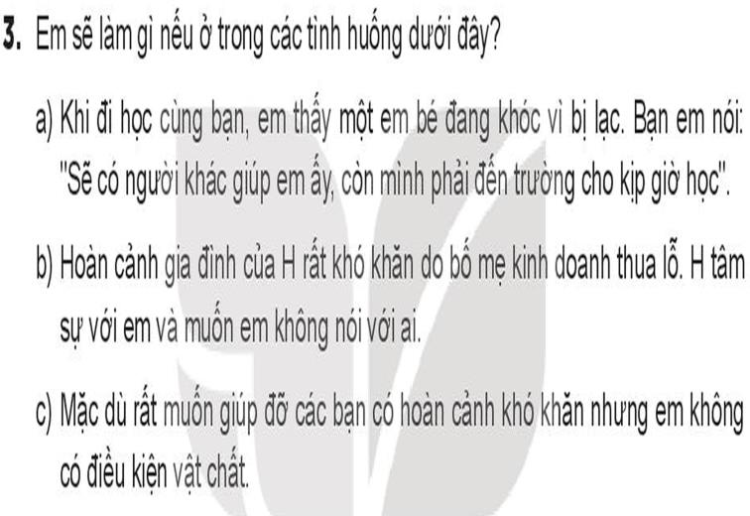
THẢO LUẬN THEO TỔ
Kĩ thuật “Khăn trải bàn”
1
Viết ý kiến cá nhân
Ý kiến chung của cả nhóm về chủ đề
Viết ý kiến cá nhân
Viết ý kiến cá nhân
2
4
Viết ý kiến cá nhân
3
Notes:
Vũ Thị Ánh Tuyết- Trường THCS Tô Hiệu- Lê Chân –Hải Phòng

Slide 28

THẢO LUẬN THEO TỔ
Kĩ thuật “Khăn trải bàn”
Dỗ cho em bé nín khóc, dẫn em đến địa điểm gần nhất như trụ sở công an, uỷ ban nhân dân xã/phường,... nhờ giúp đỡ. Sau đó đến trường trình bày với thầy, cô giáo về việc vừa xảy ra.
a
1
Viết ý kiến cá nhân
Ý kiến chung của cả nhóm về chủ đề
Viết ý kiến cá nhân
An ủi, động viên bạn và nói với thầy, cô giáo để có biện pháp giúp đỡ bạn để bạn yên tâm học tập.
Viết ý kiến cá nhân
2
4
b
Viết ý kiến cá nhân
3
Nếu không có điều kiện vật chất để giúp bạn, em vẫn có thể giúp bạn bằng cách động viên, an ủi, lắng nghe, chia sẻ buồn vui cùng bạn.
c
Notes:
Vũ Thị Ánh Tuyết- Trường THCS Tô Hiệu- Lê Chân –Hải Phòng

Slide 29

GÓC CHIA SẺ
Trong cuộc sống, em đã thể hiện sự quan tâm, cảm thông và chia sẻ như thế nào? Hãy chia sẻ theo gợi ý dưới đây:
Đối tượng | Lời nói | Việc làm
Người trong gia đình
Bạn bè
Thầy, cô giáo
Người khác

Slide 30

GÓC CHIA SẺ
Đối tượng | Lời nói | Việc làm
Người trong gia đình | Luôn nói lời yêu thương với ông bà, cha mẹ, anh chị em; Nói lời chúc với người thân trong gia đình vào mọi ngày lễ, ngày kỉ niệm, ngày sinh nhật; Luôn hỏi han bố mẹ đi làm có mệt không;... | Tặng những món quà nhỏ do bản thân tự tay làm cho ông bà, bố mẹ, anh chị em vào những ngày lễ, ngày kỉ niệm; Giúp đỡ mọi người trong gia đình bằng cách làm việc nhà;...
Bạn bè | Hỏi thăm, động viên bạn bè khi bạn bè bị ốm, gặp phải chuyện buồn; Chia sẻ niềm vui, nỗi buồn cùng với bạn bè;... | Khi bạn bè gặp khó khăn trong học tập thì giúp bạn bằng cách kiên nhẫn giảng bài cho bạn; Khi bạn bị ốm thì đến thăm và động viên bạn;...
Thầy, cô giáo | Luôn luôn cúi đầu chào thầy, cô giáo mỗi khi gặp cho dù là ở trường hay không ở trường; Nói lời chúc mừng đến thầy, cô giáo vào các ngày lễ; Nói lời cảm ơn khi được thầy, cô giáo giúp đỡ;... | Giúp đỡ thầy cô các việc vặt như xóa bảng, giặt giẻ lau,..; Tặng hoa cho thầy cô vào ngày Nhà giáo Việt Nam 20/11;...
Người khác | Hỏi thăm người khác khi họ gặp khó khăn;... | Giúp đỡ người khác trong khả năng bản thân có thể làm khi người khác gặp khó khăn;...

Slide 31
VẬN DỤNG
CÔ TUYẾT
THCS TÔ HIỆU

Slide 32



HOẠT ĐỘNG DỰ ÁN
Sưu tầm và kể về một tấm gương biết quan tâm, cảm thông và chia sẻ với người khác mà em biết. Em học tập được điều gì từ tấm gương đó?
Em hãy tìm hiểu về một bạn có hoàn cảnh khó khăn và lập kế hoạch giúp đỡ bạn đó.

Slide 33


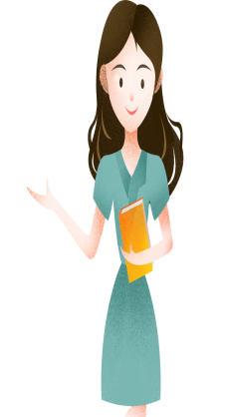
XIN CHÀO VÀ HẸN GẶP LẠI
CÔ TUYẾT
THCS TÔ HIỆU

